Slide 1
Universidade Tecnológica Federal do Paraná – UTFPR
Bacharelado em Ciência da Computação
BCC33B – Arquitetura e Organização de Computadores
Prof. Rogério A. Gonçalves
rogerioag@utfpr.edu.br

Slide 2
Técnicas de Melhoria de Desempenho
Técnicas para Melhoria de Desempenho:
  Tecnologias mais rápidas
  Projeto mais eficiente da arquitetura:
    Múltiplos Registradores
    Hierarquia de Memória (Cache)
    Pipeline
    Previsão de Desvios
    Paralelismo em Nível de Instrução – Arquitetura Superescalar
    Paralelismo em Nível de Tarefas – SMT
    VLIW
    Arquiteturas Paralelas

Slide 3
Aula 020
Técnicas de Melhoria de Desempenho
Previsão de Desvios
(Branch Prediction)

Slide 4
Pipeline
Pipeline do MIPS:
  5 Estágios: IF, ID/RF, EX, MEM e WB.
Deep Pipelining
  Tipicamente 10 a 20 estágios
O Número de estágios é limitado por:
    Conflitos de Pipeline (Hazards).
    Overhead do sequenciamento.
    Custo.

Slide 5
Hazard de Controle
Também conhecido como hazard de desvio.
Pipeline toma decisão errada sobre previsão de desvio.
Traz para o pipeline instruções que precisam ser descartadas subsequentemente.
Lidando com desvios:
  Múltiplos fluxos.
  Busca antecipada do alvo do desvio.
  Buffer de laço de repetição.
  Previsão de desvio.
  Desvio atrasado.
Notes:
41

Slide 6
Previsão de Desvios
add $s1, $0, $0 # sum = 0
add $s0, $0, $0 # i = 0
addi $t0, $0, 10 # $t0 = 10
for:
beq $s0, $t0, done # if i == 10, branch
add $s1, $s1, $s0 # sum = sum + i
addi $s0, $s0, 1 # increment i
j for
……
done:

Slide 7
Previsão de Desvios
Instrução de Desvio em
Linguagem Alto Nível
Instrução de Desvio em
Assembly
a = c - d;
if (a == 0) {
b = 1;
}
else {
b = 0;
}
sub $t1, $t3, $t4
bne $t1, $zero, b_0
addi $t2, $zero, 1
j fim
b_0: addi $t2, $zero, 0
fim: nop

Slide 8
Previsão de Desvios
Time (clock cycles)
IF
ID/RF
EX
MEM
WB
IM
Reg
$t3
ALU
DMem
$t1
Reg
$t4
sub
IM
Bubble
Bubble
Bubble
Reg
$t1
ALU
DMem
Reg
$0
PC
IM
Reg
$0
ALU
DMem
$t2
Reg
1
IM
Reg
ALU
DMem
PC
Reg
IM
Reg
$0
ALU
DMem
$t2
Reg
0

Slide 9
Previsão de Desvios
Instruções de Desvios:
Testam uma condição especificada pela instrução
  Se a condição é verdadeira, então o desvio é “tomado”
  Se a condição é falsa, então o desvio é “não tomado”
  Quando o desvio é “tomado” a execução começa no endereço-alvo do desvio
  Erro na predição leva a situações tais como o esvaziamento do pipeline para buscar as instruções do caminho correto e a má composição da cache de instruções por instruções que nem sequer deveriam ter sido buscadas → custo desempenho, consumo de potência.

Slide 10
Previsão de Desvios
Para um processador pipelined
  o ideal seria: CPI = 1
Erro na previsão de desvio (Branch misprediction)
  aumenta o CPI
Portanto, saber com antecedência qual o caminho que o fluxo de execução deve seguir é uma questão muito importante.

Slide 11
Tipos de Branches

Slide 12
Previsão de Desvios
Etapas da Previsão
    Identificar um desvio condicional
    Determinar resultado (tomado ou não)
    Calcular endereço alvo
    Transferir controle
Tipos:
    Estática
    Dinâmica

Slide 13
Previsão de Desvios
Prever o resultado de um branch
  Direção:
    Taken / Not Taken
    Previsores de Direção
  Target Address
    PC+offset (Taken)/ PC+4 (Not Taken)
    Previsores de endereço alvo
    Branch Target Address Cache (BTAC) ou Branch Target Buffer (BTB)

Slide 14
Estratégias para Prever o Desvio
Estratégias de Previsão de Desvios
Previsões Estáticas (Static branch prediction):
  Fazem a mesma previsão sempre, sem considerar o histórico dos desvios
  Avalia a direção do salto (forward ou backward)
  se backward: predict taken
  Caso contrário: predict not taken
Previsões Dinâmicas (Dynamic branch prediction):
  Baseiam as previsões na história passada dos desvios (usam tabelas de histórico)
  Mantem histórico dos últimos (centenas) branches em um branch target buffer (Branch History Table) que armazenam:
    Destino do branch
    E se o branch foi tomado (taken).

Slide 15
Estratégias para Prever o Desvio
Previsões Estáticas
Prever que todos os desvios sempre serão tomados:
  Assume que salto acontecerá.
  Sempre busca instrução alvo.
  Precisão de 50% ou mais
  Simples de implementar
Prever que todos os desvios nunca serão tomados:
  Assume que salto não acontecerá.
  Sempre busca próxima instrução.
  Precisão de 50% ou mais
  Simples de implementar
  68020 & VAX 11/780.

Slide 16
Estratégias para Prever o Desvio
Previsões Estáticas
3. Prever desvio baseado no OP CODE da instrução de desvio:
  Algumas instruções são mais prováveis de resultar em um salto do que outras.
  Prevê que para alguns OP CODEs o desvio será sempre tomado:
  Exemplos:
    j alvo (desvio incondicional, sempre tomado)
    Instruções que testar o resultado da última operação: jz end-alvo (sempre tomado) e jnz end-alvo (nunca tomado)
  Estudos mostram taxa de acerto de +-75%
  Testes são colocados pelo programador para desviar o fluxo:
    beq $t1, $zero, alvo

Slide 17
Estratégias para Prever o Desvio
Previsões Dinâmicas
Prever que o desvio será decidido de acordo com o histórico dos desvios anteriores:
Chave tomada/não tomada:
  Baseada no histórico de desvio.
  Boa para laços.
  Refinada pelo histórico de desvio com dois níveis ou baseado em correlação.
Baseado em correlação:
  Nos desvios de laço, o histórico é uma boa forma de previsão.
  Em estruturas mais complexas, a direção do desvio é correlacionada com a direção de desvios condicionados.
    Se o salto é “para trás” ou “para frente”.
  Também usa histórico de desvios recentes.

Slide 18
Estratégias para Prever o Desvio
Previsões Dinâmicas
Prever que o desvio será decidido de acordo com o histórico dos desvios anteriores:
BHT (Branch History Table)
program counter
1
1
0
Obs.: Com 1 bit conta apenas a história do último desvio
1
Parte do endereço
1
0

Slide 19
Previsor de Desvios de 1-Bit
Desempenho = ƒ(precisão, custo do misprediction)
Branch History Table: Bits menos significativos do PC usados como índice de uma tabela de valores de 1 bit.
  Informa se o branch foi tomado ou não na última vez
  Não há comparação do endereço (menos HW, mas pode não ser o branch correto)
Branch
History
Table
0 1 2 3 4 5 6 7 8 9 A B C D E F
0 | 1 | 1 | 0 | 0 | 1 | 1 | 1 | 0 | 0 | 0 | 0 | 0 | 1 | 0 | 1
Não tomado
0xaaa00024
addi $t0, $s0, 10
beq $t0, $t0, 0xfff00002
add $s1, $s1, $s0
0xaaa00028
0xaaa0002C

Slide 20
Previsor de Desvios de 1-Bit
Quando descobre que errou, atualiza a entrada correta, elimina as instruções erradas do pipeline e recomeça o fetch de 0xfff00002
Problema: em um loop, uma BHT de 1-bit irá causar
2 mispredictions (em média nos loops - na entrada e na saída):
  No fim do loop quando ele termina.
  Na entrada do loop quando ele preve exit no lugar de looping
  Em um loop com 10 iterações:
    somente 80% de precisão (8/10)
    mesmo que os taken sejam 90% do tempo

Slide 21
Previsor de Desvios de 2-Bit
Solução: esquema com 2 bits onde só há troca na previsão se houver duas misprediction:
Vermelho: not taken
Verde: taken
Adicionado uma Histerese (inércia)
para tomar a decisão
Predict
Taken
Predict
Taken
Predict
Not Taken
Predict
Not Taken

Slide 22
Estratégias para Prever o Desvio
Branch History Table
antepenúltima
program counter
penúltima
100
001
última
000
111
110
000
Esses bits ‘110’ significam que:
Na antepenúltima vez o desvio foi “tomado”
Na penúltima vez o desvio foi “tomado”
Na última vez o desvio foi “não-tomado”
Usa-se um algoritmo para decidir se o desvio será ou não tomado, com base nos 3 últimos históricos

Slide 23
Componentes
Fila de busca
i-cache
Pré fetch
busca
Cache L2
Tabelas
de
Previsão
Histórico da Previsão
- BTB: Branch Target Buffer

Slide 24
Estrutura Básica da BTB
Endereço
da instrução
de desvio
Histórico
da instrução
de desvio
Endereço
do destino
do desvio
Primeiras
instruções
no destino
Endereço #1
Histórico #1
Destino #1
Bytes #1
Endereço #2
Histórico #2
Destino #2
Bytes #2
Endereço #3
Histórico #3
Destino #3
Bytes #3
...
...
...
...
Endereço #N
Histórico #N
Destino #N
Bytes #N
Algumas instruções do destino para compensar o gasto com o cálculo

Slide 25
Previsão em 2 Níveis
(Two-Level Predictors)
Usam dois níveis de informação para fazer as previsões
  Branch History Table (BHT)
  PHT
Capturam o padrão de comportamento dos branches
  Grupos de branchs são correlacionados
  Determinados branchs tem comportamento particular.

Slide 26
Classificação dos Previsores de 2 níveis
Yeh e Patt propuseram uma esquema de nomeação de 3 letras:
  Tipo de histórico coletado:
    G (global), P (por branch), S (por set)
    M (merge?)
      Adicionado por Skadron, Martonosi, Clark
  Tipo de PHT:
    A (adaptativa), S (estática)
  Organização da PHT
    g (global), p (por branch), s (por set)

Slide 27
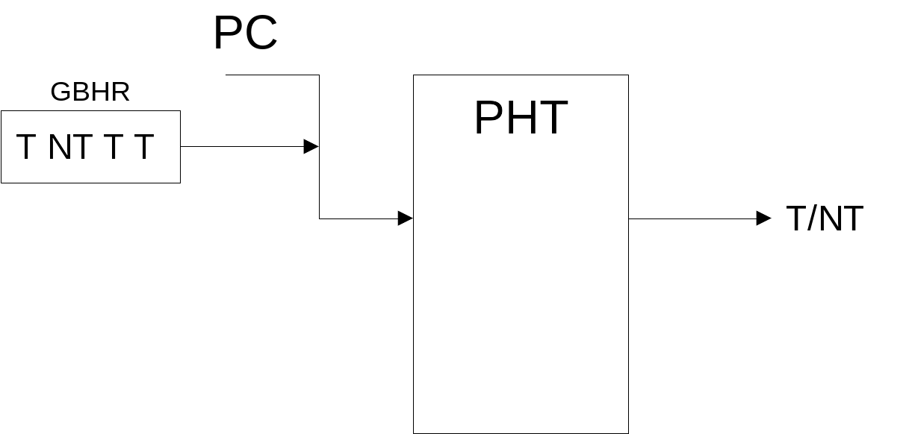
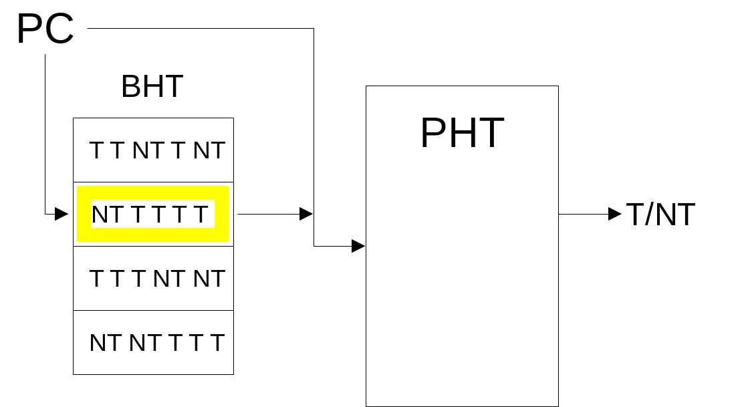
Alguns Previsores de 2 níveis
GAs Predictor
PAs Predictor
- Previsão em 2 Níveis (Y. Patt - 95%)

Slide 28
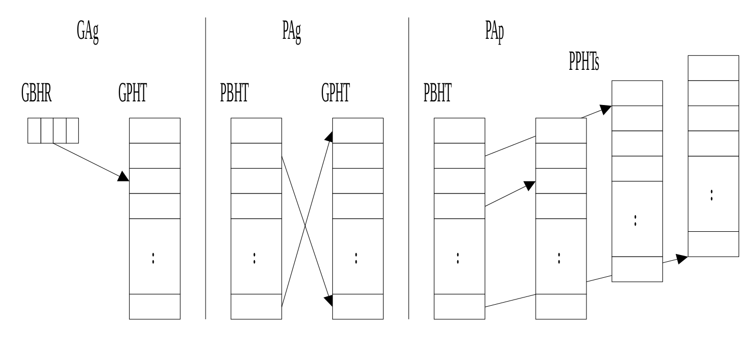
Alguns Previsores de 2 níveis

Slide 29
Previsão Híbrida
Dois ou mais previsores combinados
Diferentes
branches se
beneficiam de
diferentes tipos
de história
- Previsão Combinada (McFarling - 98%)

Slide 30
Branches Especiais
Chamadas a procedimentos e retornos
  Calls são sempre tomadas, obviamente.
  Endereços de retorno quase sempre são conhecidos.
Return Address Stack (RAS)
  Em uma chamada de procedimento, coloque o endereço da instrução depois da chamada na pilha.

Slide 31
Previsão de Desvios em alguns Processadores
Processador | Previsão de Desvios
Intel 486 | Estática: sempre não tomado
Sun SuperSparc | Estática: sempre tomado
HP PA-7x00 | Estática: BTFN – tomado para trás e não tomado para frente
DEC Alpha 21064 AMD-K5 | Dinâmica: 1 bit de previsão
NexGen 586, PowerPC 604, Cyrix 6x86, Cyrix M2, MIPS R10000 | Dinâmica: 2 bits de previsão
Intel Pentium Pro, AMD-K6 | Dinâmica: adaptativo em dois níveis
DEC Alpha 21264 | Dinâmica (seletor) e híbrida

Slide 32
Atividade
Para complementar, faça uma pesquisa e escreva um resumo sobre:
    Correlating Branches
    Tournament Predictors
    Predicated Execution
    Trace Cache

Slide 33
Arquitetura
Superescalar

Slide 34
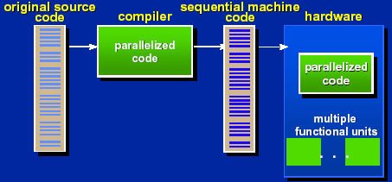
Superescalar
Características:
Hardware detecta paralelismo do código
A complexidade está no hardware

Slide 35
Princípios da Arquitetura Superescalar
Tecnologia de Fabricação + Tecnologia RISC = Redução do Tamanho do Transistor + Redução da UC ⇒ Sobra espaço no Chip
CPU
CPU
registradores
registradores
UC
UF1
UC
UF2
ULA
UF3
UF4
Redução do tamanho do transistor + Redução da UC
⇒ mais unidades funcionais na mesma área de silício

Slide 36
Superescalar
“A característica principal das arquiteturas superescalares é a extração dinâmica do paralelismo implícito, com execução fora da ordem original das instruções e especulativamente”

Slide 37
Superescalar

Slide 38
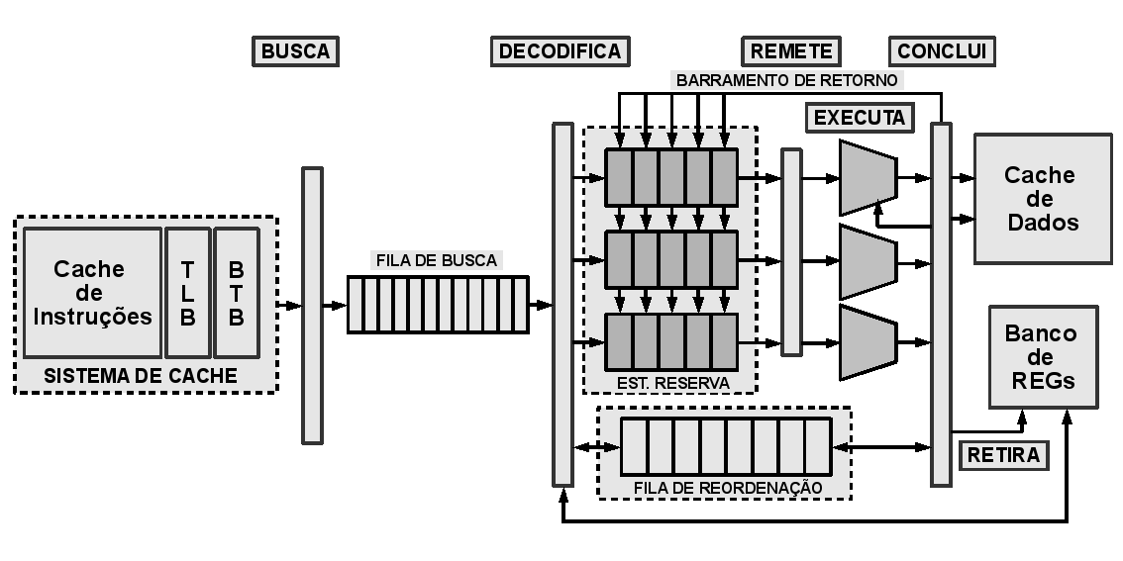
Superescalar

Slide 39
Problemas: Dependências
do fluxo de controle
do fluxo de dados
de recursos
    Registradores
    Portas
    Barramento

Slide 40
Arquitetura Superescalar
Instruções Independentes
Ciclo 1: add r1,r2,r3
Ciclo 2: sub r4,r5,r6
Ciclo 3: mul r7,r8,r9
Ciclo 4: div r10,r11,r12
Processador sequencial executa 1 instrução por ciclo
Arquitetura Superescalar
  Múltiplas Unidades Funcionais
  Explora Paralelismo em Nível de Instruções (ILP)
Execução em paralelo
Ciclo 1: add r1,r2,r3 sub r4,r5,r6 mul r7,r8,r9 div r10,r11,r12
Processador poderia executar as quatro instruções simultaneamente num único ciclo

Slide 41
Arquitetura Superescalar:
Falsas Dependências
ADD R1,R2,R3
SUB R4,R5,R3
Instruções lêem R3
RAR - Read after Read - Não há dependência
ADD R1,R2,R3
SUB R4,R5,R1
SUB lê R1
RAW - Read after Write
Dependência de dados – inserir bolhas no pipeline
ADD R1,R2,R3
SUB R2,R5,R6
SUB escreve em R2 que é lido por ADD
WAR - Write after Read – SUB não pode escrever em R2 antes de ADD ler R2 – Falsa dependência
ADD R1,R2,R3
SUB R1,R5,R6
SUB escreve no mesmo registrador que ADD (R1)
WAW - Write after Write – SUB não pode escrever em R1 antes de ADD escrever em R1 – Falsa dependência

Slide 42
Técnicas Utilizadas
Controlar desvios por software
Previsão de Desvios (Execução Especulativa)
Renomeação de Registradores
Algoritmo de Tomasulo
Previsão de Dados
Cache de Traces
Execução Fora-de-ordem

Slide 43
Controlar Desvios por Software
Reduzir a quantidade de desvios
Juntar laços
Desenrolar laços
Retirar constantes para fora do laço

Slide 44
Decodificação e Despacho

Slide 45
Arquitetura Superescalar:
Renomeação de Registradores
Técnica usada para resolver problemas de Falsas Dependências
Registradores da Arquitetura
Registradores de hardware
R0
R1
H0
R2
H1
R3
H2
Lógica de Renomeação
H3
H4
H5
H6
H7
H8

Slide 46
Arquitetura Superescalar:
Renomeação de Registradores
Antes da Renomeação
T1: ADD R3,R4,R5
T2: LDA R7,(R3)
T3: SUB R3,R12,R11
T4: STA (R15),R3
Depois da Renomeação
T1: ADD H3,H4,H5 SUB H20,H12,H11
T2: LDA H7,(H3) STA (H15),H20
Depois:
-Renomeação elimina falsa dependência
-LDA e SUB podem ser executadas em paralelo
Antes:
Falsa dependência entre LDA e SUB

Slide 47
Paradas na Decodificação
Indisponibilidade da porta de leitura no banco de registradores (1.4%)
Saturação das estações de reserva (32%)
Saturação da tabela de renomeação (7.7%)
Saturação da fila de reordenação (14.7%)
Número de acessos acima do permitido nas filas de estações de reserva (16.5%), tabelas, portas e registradores.

Slide 48
Remessa de Instruções

Slide 49
Políticas de Remessa
(aplicável as instruções prontas nas filas de remessa)
Prioriza instruções no caminho do desvio
Prioriza segundo a cadeia de dependentes
Prioridade fixa para cada entrada da fila
Seleciona somente a cabeça da fila
Prioriza a ordem sequencial original
Rotatividade aleatória

Slide 50
Reordenação de Código

Slide 51
Buffer de Reordenação

Slide 52
Desempenho vs. Fila de Reordenação

Slide 53
Configurando as Unidades Funcionais
Largura processador
2
4
6
8
Número de UI
2
3
4
5
IPC (Cint 92)
2.0
3.76
5.44
6.69
largura processador
2
4
6
8
Número de FPU
1
2
2
2
IPC (Cfp 92)
1.70
2.63
3.29
3.68

Slide 54
Superescalar
Múltiplas cópias do datapath executando múltiplas instruções
Dependências dificultam o despacho (Issue) de múltiplas instruções por vez

Slide 55
Superescalar: Exemplo
lw $t0, 40($s0)
add $t1, $s1, $s2
sub $t2, $s1, $s3 IPC Ideal: 2
and $t3, $s3, $s4 IPC: 2
or $t4, $s1, $s5
sw $s5, 80($s0)

Slide 56
Superescalar: Exemplo com Dependências
lw $t0, 40($s0)
add $t1, $t0, $s1
sub $t0, $s2, $s3 IPC Ideal: 2
and $t2, $s4, $t0 IPC: 6/5 = 1.17
or $t3, $s5, $s6
sw $s7, 80($t3)

Slide 57
Sites de Pesquisa em Arquiteturas
Sites para Pesquisa:
www.wisc.cs.edu/www/~arch
http://www.top500.org (lista dos 500 supercomputadores mais rápidos do mundo)
www.simplescalar.com
http://sdcd.gsfc.nasa.gov/ESS/
http://www.cacr.caltech.edu/~tron/

Slide 58
Resumo da Aula de Hoje
Tópicos mais importantes:
Técnicas de Melhoria de Desempenho
Arquiteturas Superescalares
Entregar folha com:
  Nome
  RA
  Data de Hoje
  Resumo

Slide 59
Referências
Livro: Arquitetura de Computadores: Uma abordagem Quantitativa (Hennessy e Patterson).
Notas de Aula de Prof. João Angelo Martini do DIN-UEM.
Notas de Aula do Prof. Ronaldo Gonçalves do DIN-UEM.

